Slide 1
Ayudantia 5
Nombre: Alex Mellado Gamboa
Asignatura: Evaluación de proyectos informáticos
Profesor: Rodrigo Osorio

Slide 2
Tabla de contenidos
01
02
Evaluación económica
Van, Tir, Payback

Slide 3
01
Evaluación económica

Slide 4

¿Tiempo, riesgo, capital?

Slide 5
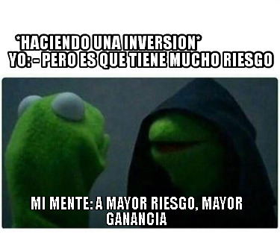

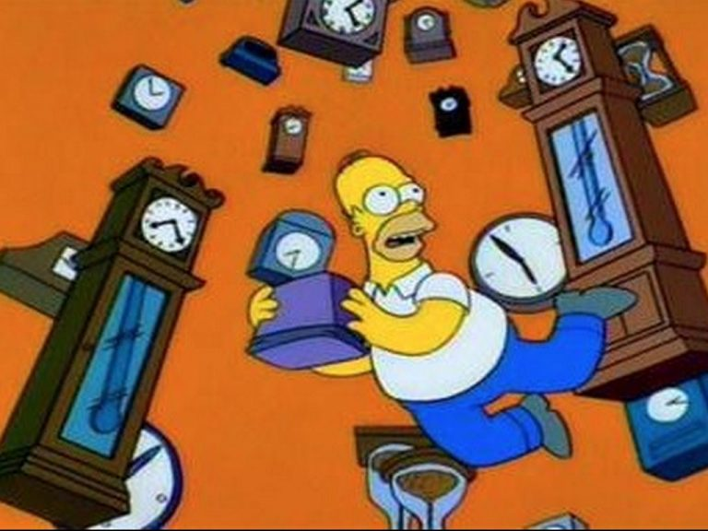
¿Qué influyen estos elementos?
Capital
Mayor tiempo
Dinero necesario para invertir un proyecto. Mientras mayor inversión inicial, mayor riesgo
Mayor riesgo
Existe un mayor riesgo por la incertidumbre
A mayor riesgo, mayor rentabilidad

Slide 6

Rentabilidad
Beneficios que se han obtenido a través de una inversión

Slide 7
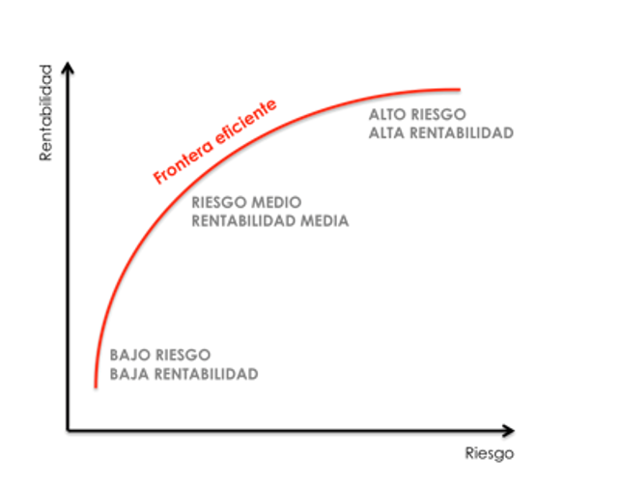
¿Entonces…?

Slide 8

Concepto del dinero
Valor real: Lo que cuesta dicho servicio. Toma en cuenta la inflación
Valor nominal: Lo que se gana o lo que se recibe en billetes
Medio de intercambio, aceptado por la sociedad
Al ser un bien, se busca aumentar

Slide 9


Slide 10

El dinero…
Pero variará de acuerdo a la inflación
Se puede gastar, invertir, o ahorrarse

Slide 11


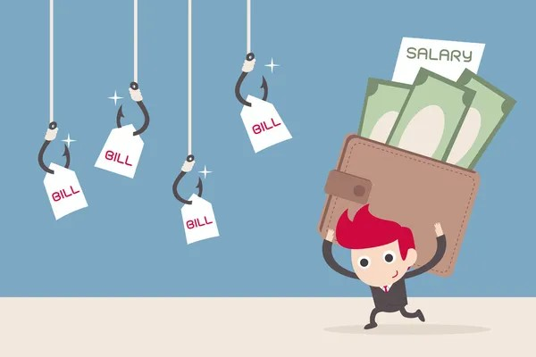
Flujo de caja
Necesidades
Ingresos
Identifica si hay déficit o superávit de dinero
Se compone de ingresos como inversión inicial
Egresos
Se compone de egresos, todo lo que implica gastos

Slide 12
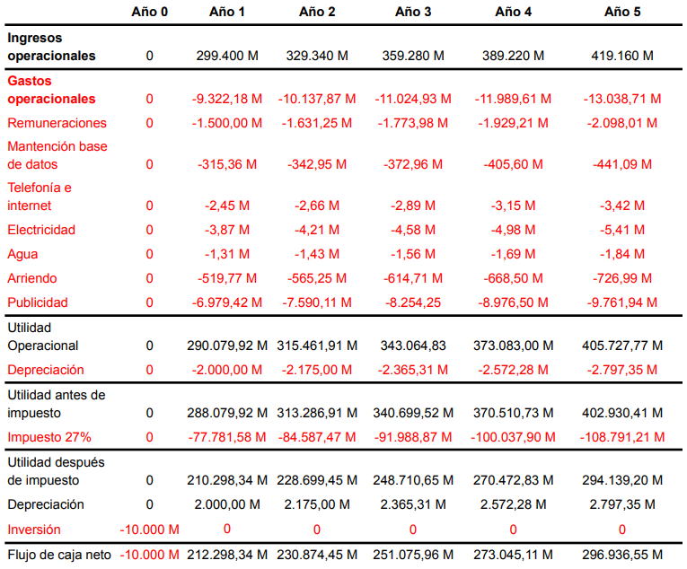

Slide 13
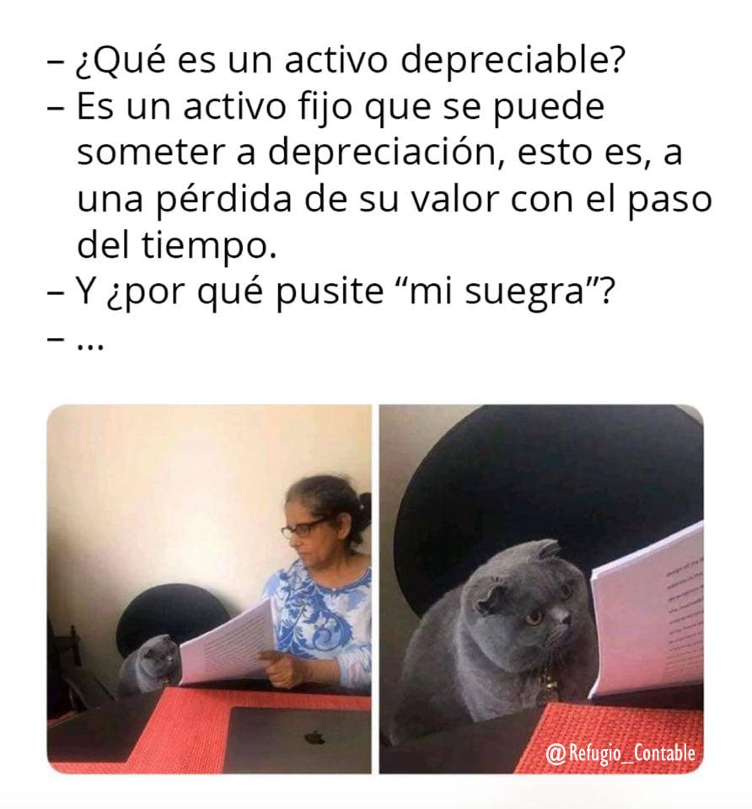
Depreciación
Un playstation 5 que se compró por 1 millón de pesos, no valdrá lo mismo después de 5 años…
Es la compra de un servicio, producto cuyo valor varía en el tiempo

Slide 14
02
Van, tir, payback

Slide 15
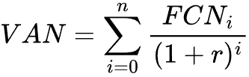
¿Qué es el Van?
Indicador financiero, permite evaluar la rentabilidad de un proyecto o inversión
La VAN tiene las siguientes condiciones:
VAN > 0, proyecto rentable
VAN = 0, proyecto neutral
VAN < 0, proyecto no rentable
Siendo FCNi flujo de caja neto
r es la tasa de descuento (se mide en porcentaje)
i siendo los años
Una vez obtenido el cálculo, se suma inversión inicial (-)

Slide 16
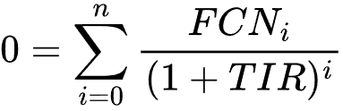
Tasa interna de retorno (TIR)
Indicador financiero que mide la rentabilidad porcentual de un proyecto en inversión
La TIR tiene las siguientes condiciones:
TIR > tasa descuento, proyecto aceptado
TIR = tasa descuento, proyecto aceptado
TIR < tasa descuento, proyecto rechazado
Siendo:
FCNi flujo caja neto
TIR tasa de descuento
i siendo los años
Una vez obtenido el cálculo, se suma inversión inicial (-)

Slide 17

Payback
Indicador que permite saber o estimar cuánto se demora en recuperar la inversión inicial
Para flujos de caja variables se expresa de la siguiente forma

Slide 18
Linkografía
https://www2.udec.cl/~jfuente/Ejercicios%20Evaluacion%20Proyectos_20041.pdf
Evaluación de proyectos informáticos. (2024). Rodrigo Osorio Contreras.

